Slide 1

基于MATLAB实现的
模拟电路SPICE工具
小组成员：郑志宇，朱瑞宸，林与正，张润洲
2023.05.22

Slide 2
01
项目功能介绍
02
项目创新点
目 录
03
项目技术细节
04
项目测试
05
参考资料

Slide 3

01
项目功能介绍

Slide 4
功能说明
本项目读入电路网表文件后，可以执行DC分析、DC扫描、瞬态分析、AC分析等，生成对应的输出结果。支持的器件包括MOSFET、Diode、电阻、电容、电感、电源等。
MOSFET和Diode都使用了简化版的SPICE Level = 1模型。

Slide 5
02
项目创新点

Slide 6
项目创新点
电流打印。除了打印节点电压的功能之外，进一步实现了打印器件电流的功能。
源漏互换。迭代过程考虑了MOS管源漏交换的情况，可以处理输入网表源漏与电路实际源漏顺序相反的情况。
二极管仿真。参照MOS管迭代求解时引入伴随器件替换的思路，加入了二极管等其他非线性器件的处理功能。
直流扫描。在单点直流分析的基础上扩展了直流扫描的功能，能够以自定义步长考察所需节点电压/器件电流随输入电压的变化关系，输出扫描图像。
与HSPICE仿真对照分析。利用HSPICE对每个实例电路进行了误差分析，并通过与查阅的标准SPICE模型对比，对仿真过程进行优化。
时空复杂度的优化

Slide 7
时间与空间复杂度的主要优化
在迭代更新电路方程前，先计算出只贴入线性器件得到的base矩阵，再在其基础上贴入每轮更新的非线性器件的伴随器件值，减少每轮迭代的运算量
进行节点映射。将节点映射为0~N的连续整数，大大降低了查找与遍历的成本
DC分析前，采用了自动化的赋值方法得到初始解。从初始电压已知的节点Gnd和Vdd(Vcc)出发，遍历网表中的各个器件，为尽可能多的MOS管、二极管等非线性器件赋予合理的初始节点电压，以较低的复杂度完成了初始解的赋值
DC扫描的输出时先生成需要打印的变量索引后再提取每轮DC分析的结果，避免消耗大量空间保存最终不需要打印观察的信息
存储数据类型统一采用矩阵和数字的形式，减少字符的使用，减少变量空间占用的同时也可以减少变量类型转换的时间
充分利用了MATLAB对矩阵运算优化的特点，利用其高效的矩阵运算书写函数、赋值、计算

Slide 8
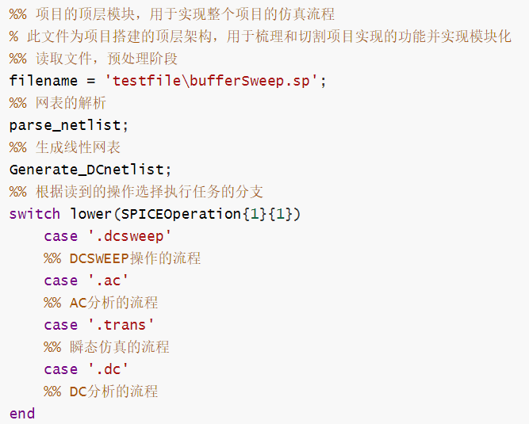
项目的工程特点
将项目分成前后端来实现分工与合作。项目大体上分为预处理、网表生成、迭代更新网表、绘制图像等部分，模块之间仅靠接口相互依赖，接口数据采用哈希表来实现更快更高效的索引，可读性和可扩展性较强，向实际工程靠拢。
本项目在顶层模块有较高的抽象级，后续很容易把项目拓展成有更高的兼容性的项目或者增加额外的功能。

Slide 9
03
项目技术细节

Slide 10
项目板块
项目顶层模块的实现
Part 1 电路文件的读取与解析
网表解析与接口定义
网表信息预处理
Part 2 DC分析
非线性网表DC迭代
DC扫描
Part 3 瞬态分析
瞬态分析初值
瞬态分析推进过程
稳态响应
Part 4 频率响应分析
频率响应
零极点分析
Part 5 输出结果

Slide 11
流程图

Slide 12
Part 1 电路文件的读取与解析
网表解析与接口定义
使用正则表达式匹配解析网表
支持科学计数法。仿真操作语法上支持单位解析。简单来说，变量的输入形式基本实现与HSPICE一致。正则匹配技术有很高的效率而且能精准定位所需要的信息，可扩展性强能非常有效地实现我们的需求。
使用哈希表在模块之间传递数据
哈希表传递数据使得模块之间的接口显得清晰、简洁，程序的可读性很强。

Slide 13
网表信息预处理
生成初始解
生成DC分析初始解的方法在前面介绍了，这里不再赘述。
生成每一种仿真分析需要的网表
在读取到网表文件中的仿真分析类型后生成相应的线性网表。
例如，AC分析生成的电路网络中MOS管解析出的伴随器件相较DC分析少了一个电流源，而瞬态分析则需要将电容替换为电阻和电压源的串联。

Slide 14
Part 2 DC分析
实现了非线性方程的迭代求解
使用牛顿迭代法对非线性电路进行DC分析。先生成只贴入线性器件值的base矩阵，之后每一轮迭代都只改变非线性器件的伴随器件的贴入值。
本项目实现了所有线性元件贴进矩阵并生成方程的方法，包括VCVS、VCCS、CCVS与CCCS，可以满足MOS、二极管、BJT等所需的伴随器件类型
实现了直流扫描
受控源 | 非线性器件
VCVS
VCCS | MOS、二极管（、BJT）
CCVS
CCCS | BJT

Slide 15
Part 3 瞬态分析
瞬态分析初值
瞬态分析初值尝试了两种方式实现
直接使用DC分析模型。替换C、L为零电源后做一次DC得到各节点电压作为瞬态分析推进过程的初始值。缺点是需要得到DC模型与瞬态模型节点的对应关系
模拟电源打开过程，将所有电源改为斜坡源，做一个1000Δt的固定步长瞬态仿真，这次仿真终止时的各节点电压用做瞬态初值。缺点是需要额外进行一次较缓慢的模拟斜坡源的瞬态过程。好处是瞬态初值比较合理。

Slide 16
瞬态分析推进过程
瞬态分析推进过程尝试了两种方式实现
固定步长。使用梯形法瞬态模型，固定步长为0.5倍打印步长，在每个时间点利用瞬态模型求DC直流解，并以上一轮DC的结果作为下一轮DC初值，收敛速度快。
动态步长。改用后向欧拉，使用PPT中后向欧拉电容电感误差公式，认为前一时间点的DC直流解为准确值，计算出当前时间点的误差范数，与前一时间点伴随电阻的值的范数相除得到商，大于0.1认为误差较大，则将Δt减小一倍，反之增大一倍。采用动态步长推进瞬态分析的方式可以实现更好的收敛性

Slide 17
瞬态分析推进过程 (续)
瞬态分析过程中遇到的问题
用buffer.sp进行瞬态分析时遇到过推进到某一时间点无法收敛的情况，检测后发现此时buffer中的MOS管恰处于临界状态，电路的直流分析结果反复震荡导致瞬态分析的结果不收敛。直流分析结果振荡的原因可能是我们采用的MOS模型计算电流的公式在线性区饱和区边界处不连续 (饱和区考虑沟道长度调制效应)
将时间步长放大后反而可以收敛，推测是buffer在上述时间点MOS管工作区会反复变换，故需要大一点的步长让跳变完成得彻底一点。

Slide 18
稳态分析
在瞬态分析基础上采用打靶法实现稳态分析
打靶法思路：利用周期性条件时间t=T的解等于时间t=0的解作为约束，确定初始条件x(0).
1. 利用初始条件x(0)进行一次瞬态仿真；
2. 对比x(T)和x(0)；
3. x(0) = x(T)；
4. 重复Step1-Step3直到收敛。

Slide 19
Part 4 频率响应分析
实现AC扫描
读取线性网表信息，根据扫描参数生成采样的频率点。
接着进行AC扫描，在不同频率下计算电路中各个元件的阻抗贴入矩阵，使用矩阵求解得到电路中的节点电压与器件电流。
最后，根据这些节点的电压或电流值计算幅度响应和相位响应。
实现电流的计算
与直流情况不同，DC分析时一些器件电流量的计算过程可以简化，比如MOS管栅极电流可以直接赋值为0，但在AC分析时不能简化。定义了getCurrent函数来实现在任意频率下获取电路响应的电流的功能，提高了项目的兼容性。

Slide 20
零极点分析
根据AC扫描使用的网表，可以对电路进行零极点分析
生成GC矩阵
GC矩阵的生成过程与AC_Sweep中迭代的思路相接近。在向矩阵中贴入器件值的时候先不贴入L和C，从而得到G矩阵；然后再根据LINFO和CINFO的信息生成C矩阵。
部分分式结果匹配
采用课件方法计算零极点得到的分式结果中分母为(1+s*λ)而非(s-p)，与标准的分式形式是不同的，因此需要对λ的值进行讨论。
当λ为0时，得到的分式将转变为一个s的零次项，需要进行逆向的部分分式转化；当λ非0时，分子分母同时除以λ得到标准形式。

Slide 21
零极点分析 (续)
G矩阵不满秩情况的处理
计算零极点的过程遇到一个问题，当电路中存在结点连接的元件均为LC元件时，则G矩阵将不满秩。由此G矩阵在后续计算中将不可逆，则该方法失效。
将s频移一个单位s0，在G矩阵的每个元素都加上s0*C，将其补到满秩后再求解。在求出的零极点基础上再补回这个偏置s0，即可得到正确结果。
但该方法并不能完全解决问题，因为电容和电阻的取值跨度往往很大，向G矩阵的每个元素加上一个取值偏差极大的电容导纳值后，G矩阵虽然满秩，但还是接近奇异，无法实现比较高的计算精度，因此在实际测试中发现，s频移的方法会引入一些额外的零极点，同时对于存在虚部情况的零极点计算偏差较大。

Slide 22
04
项目测试

Slide 23
项目测试
测试用例 1
测试用例 2
测试用例 3
仿真总结

Slide 24
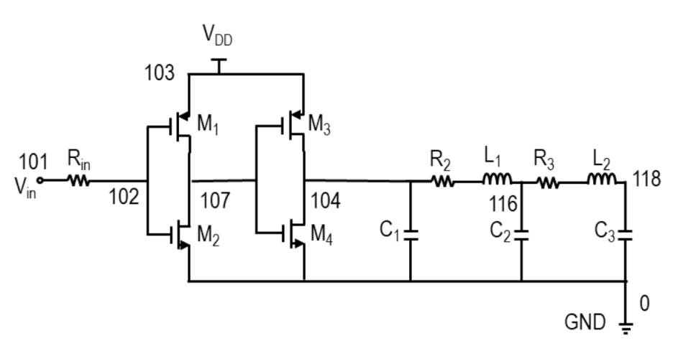
测试用例 1 buffer.sp
电路图
测试项目 | 项目测试结果 | Hspice仿真结果
101 节点电压 | 1.5V | 1.5000V
118 节点电压 | -1.9756e-19V | 13.932nV
M1 元件电流 | -3.2451e-05A | -32.4839uA
M2 元件电流 | 3.2451e-05A | 32.4839uA
M3 元件电流 | 0 | 0
M4 元件电流 | -3.4578e-13A | 6.0300pA

Slide 25
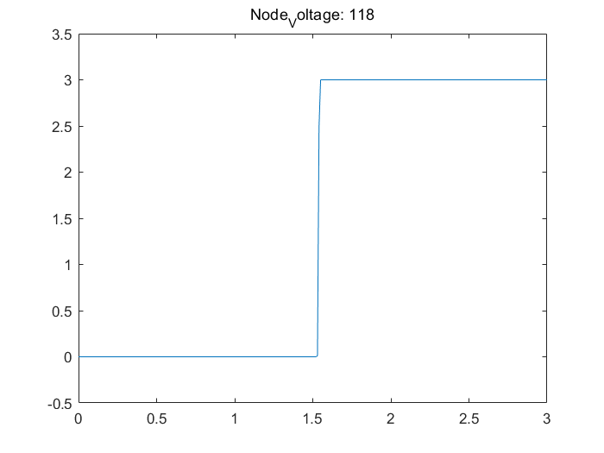
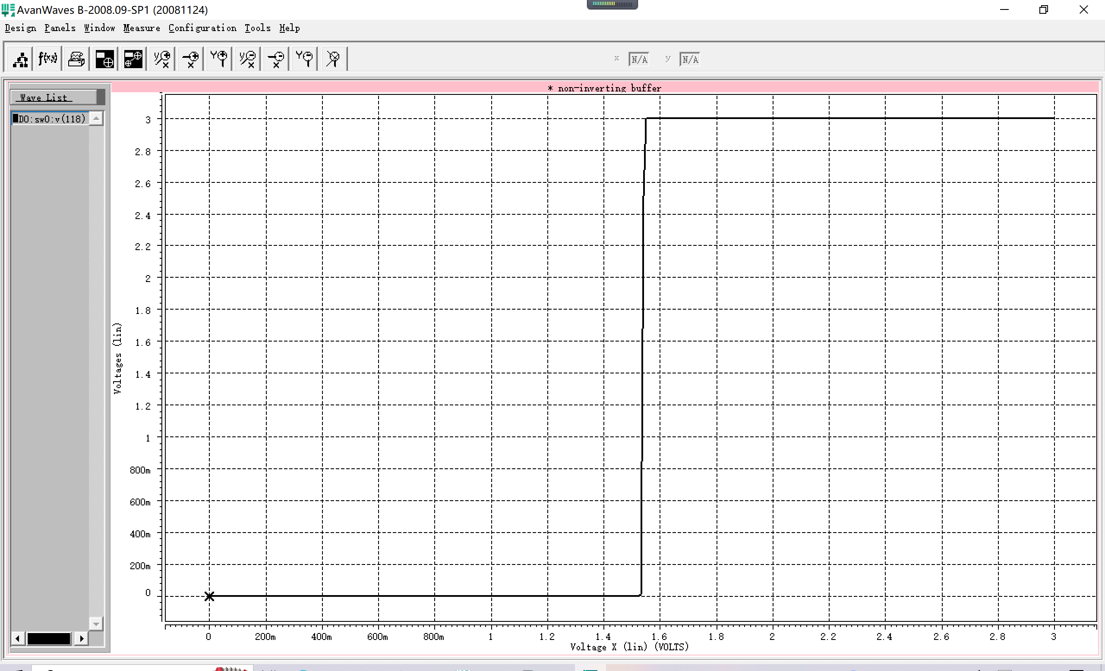
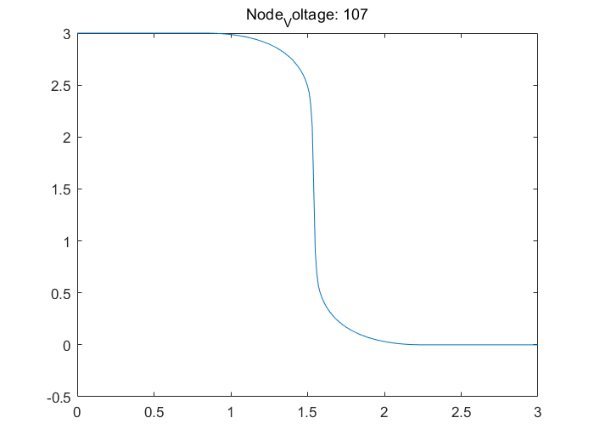
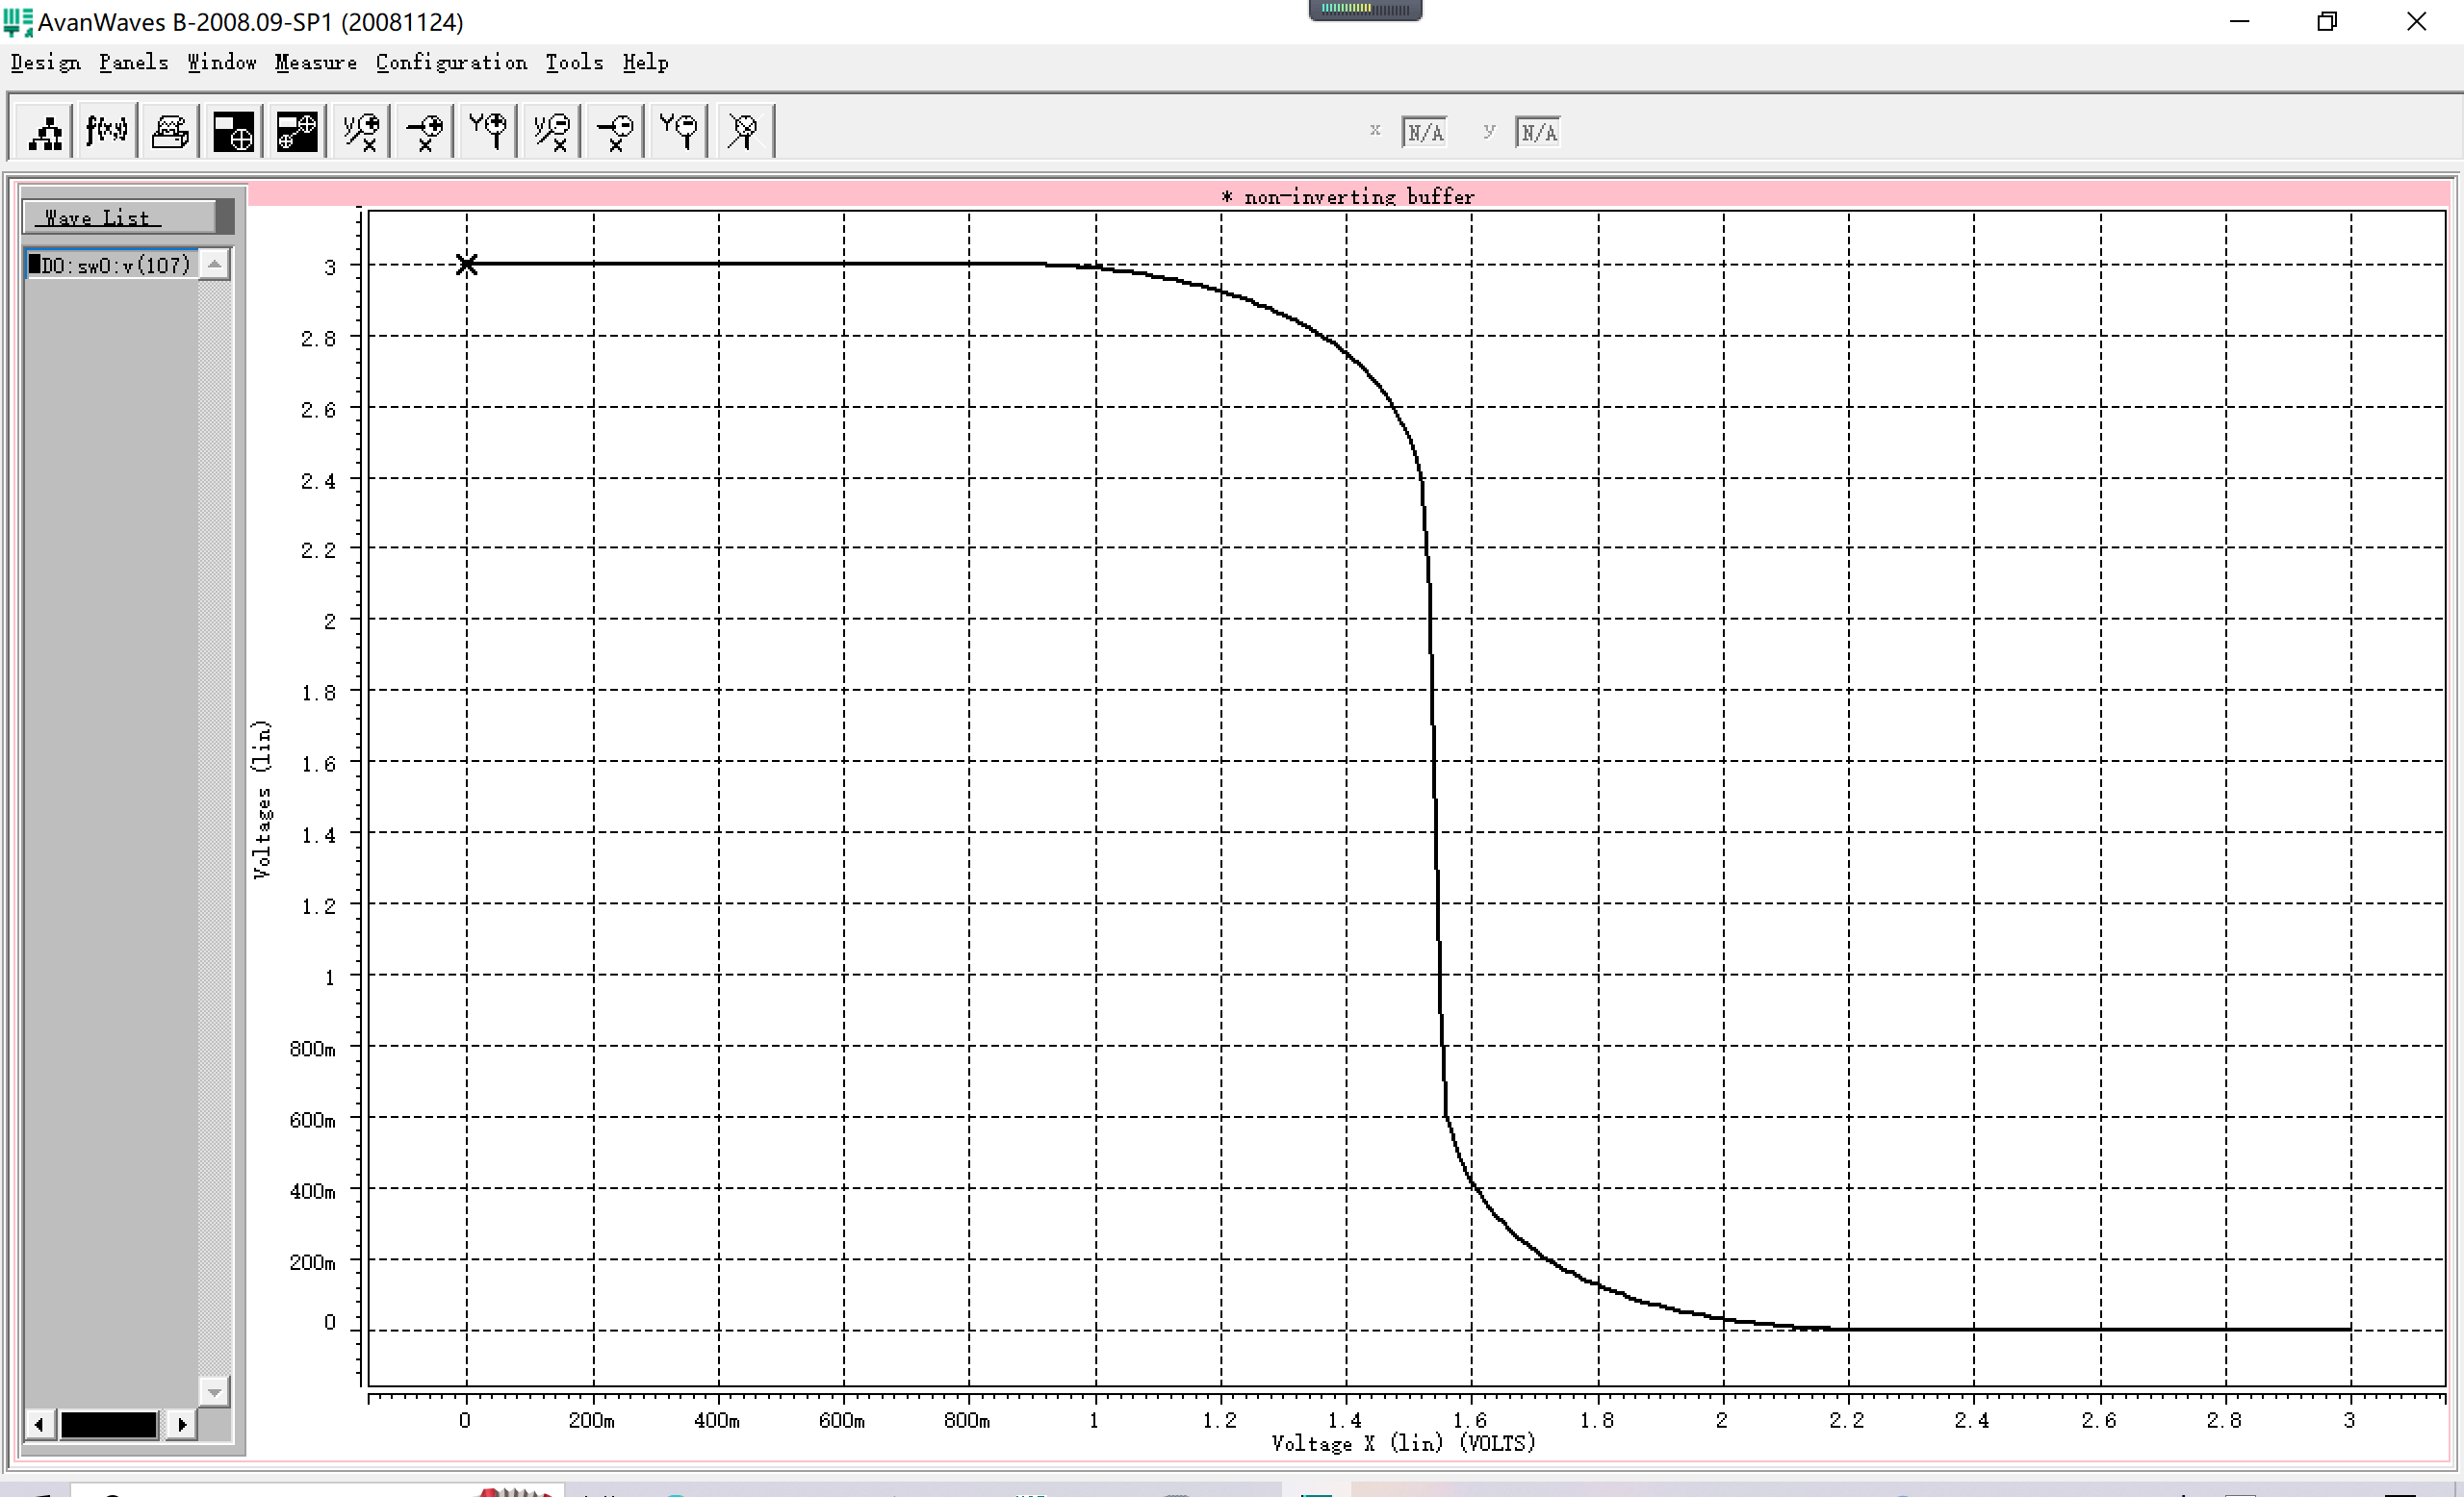
测试用例 1
buffer.sp DC扫描测试结果
118 节点电压
107 节点电压

Slide 26
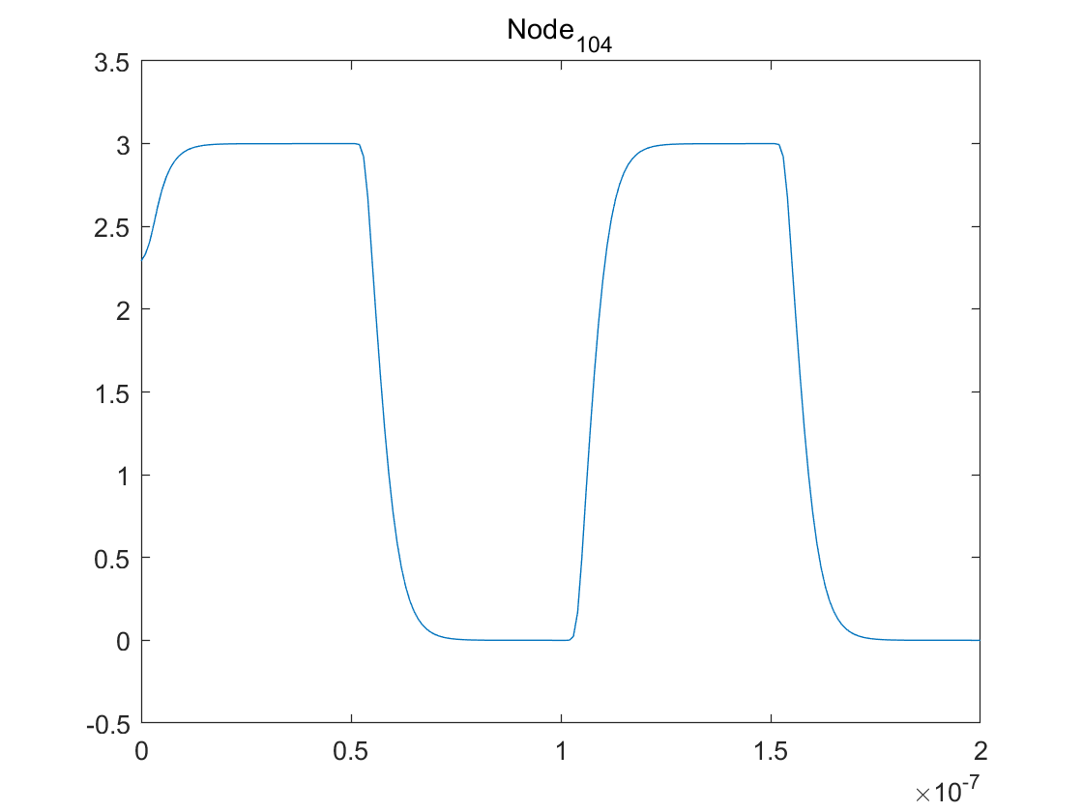
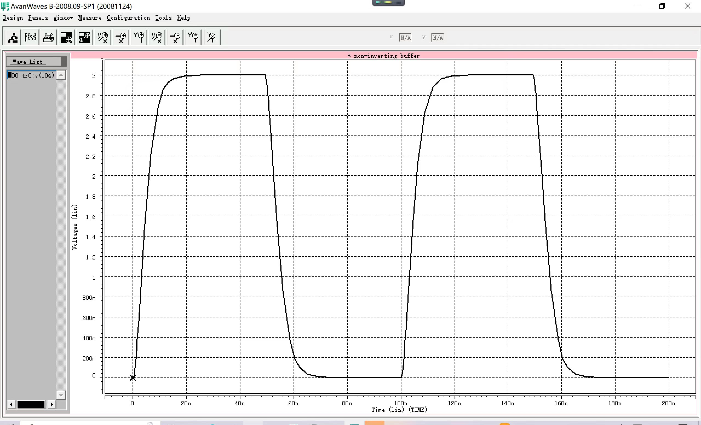
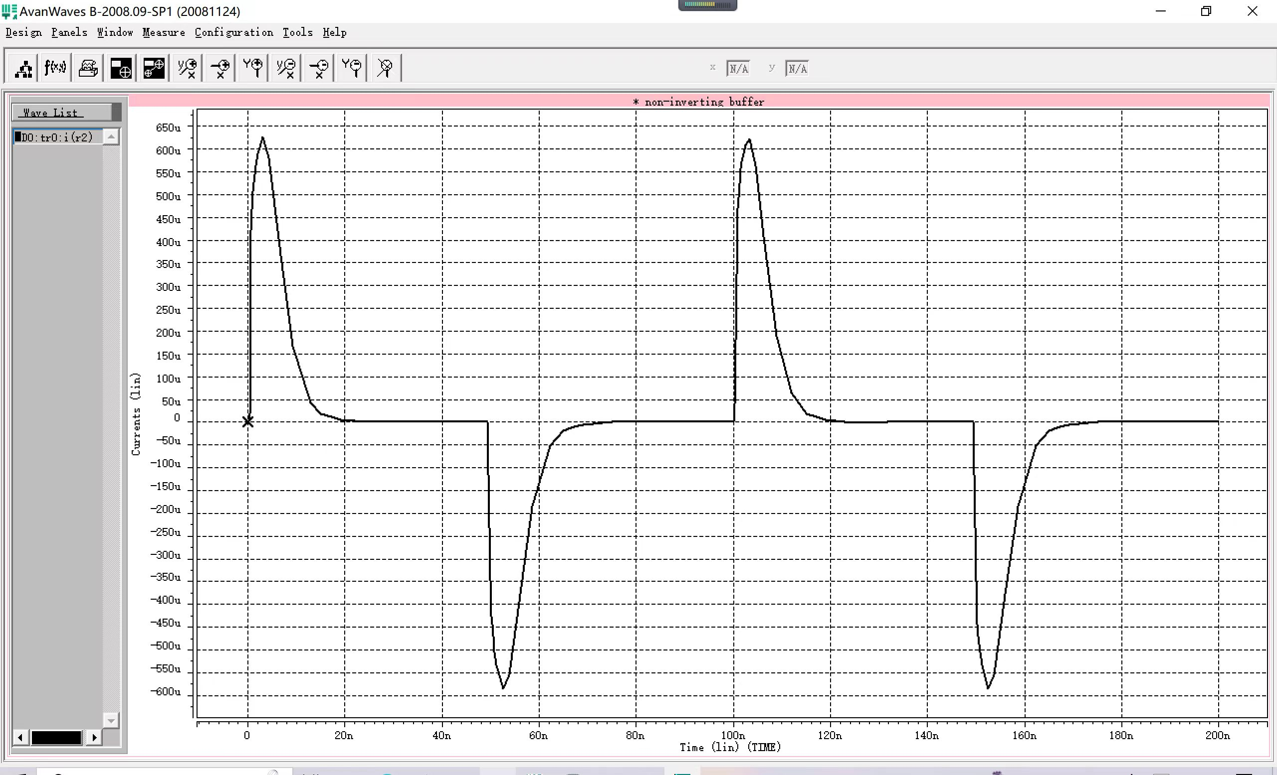
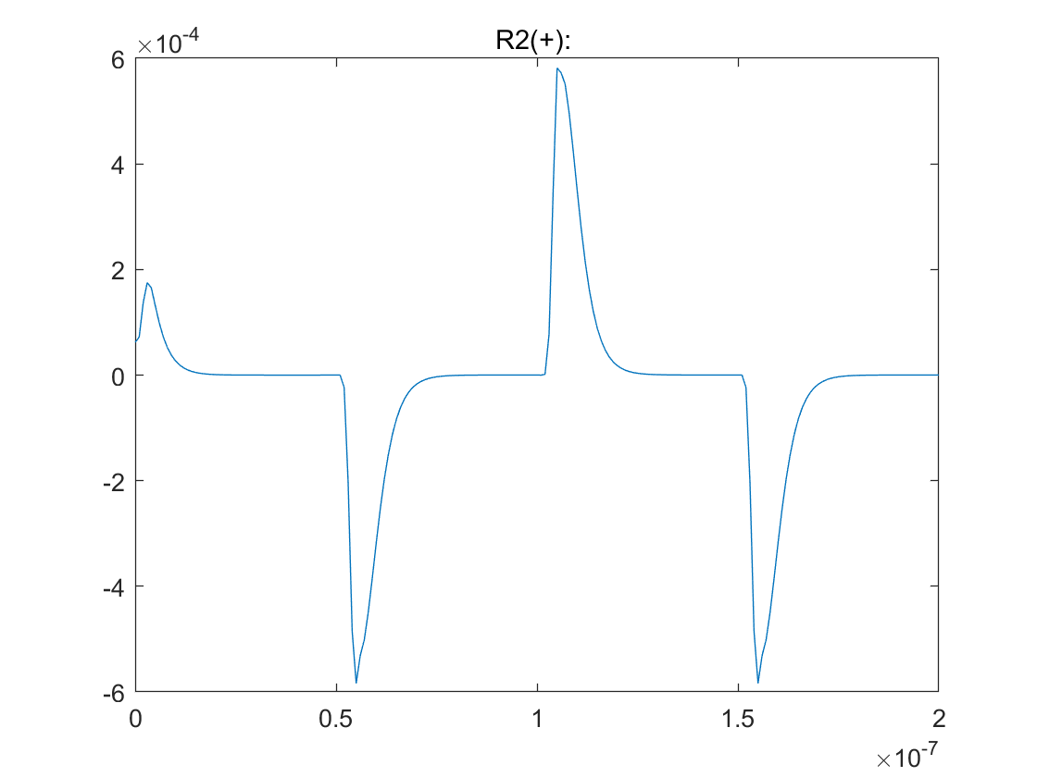
测试用例 1
buffer.sp Trans测试结果
104 节点电压
通过 R2 电流

Slide 27
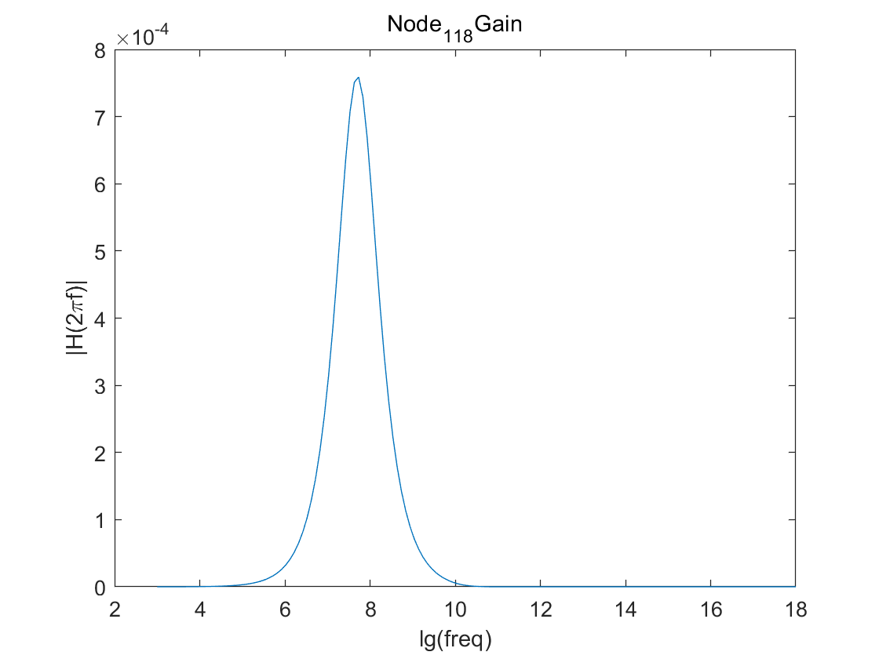
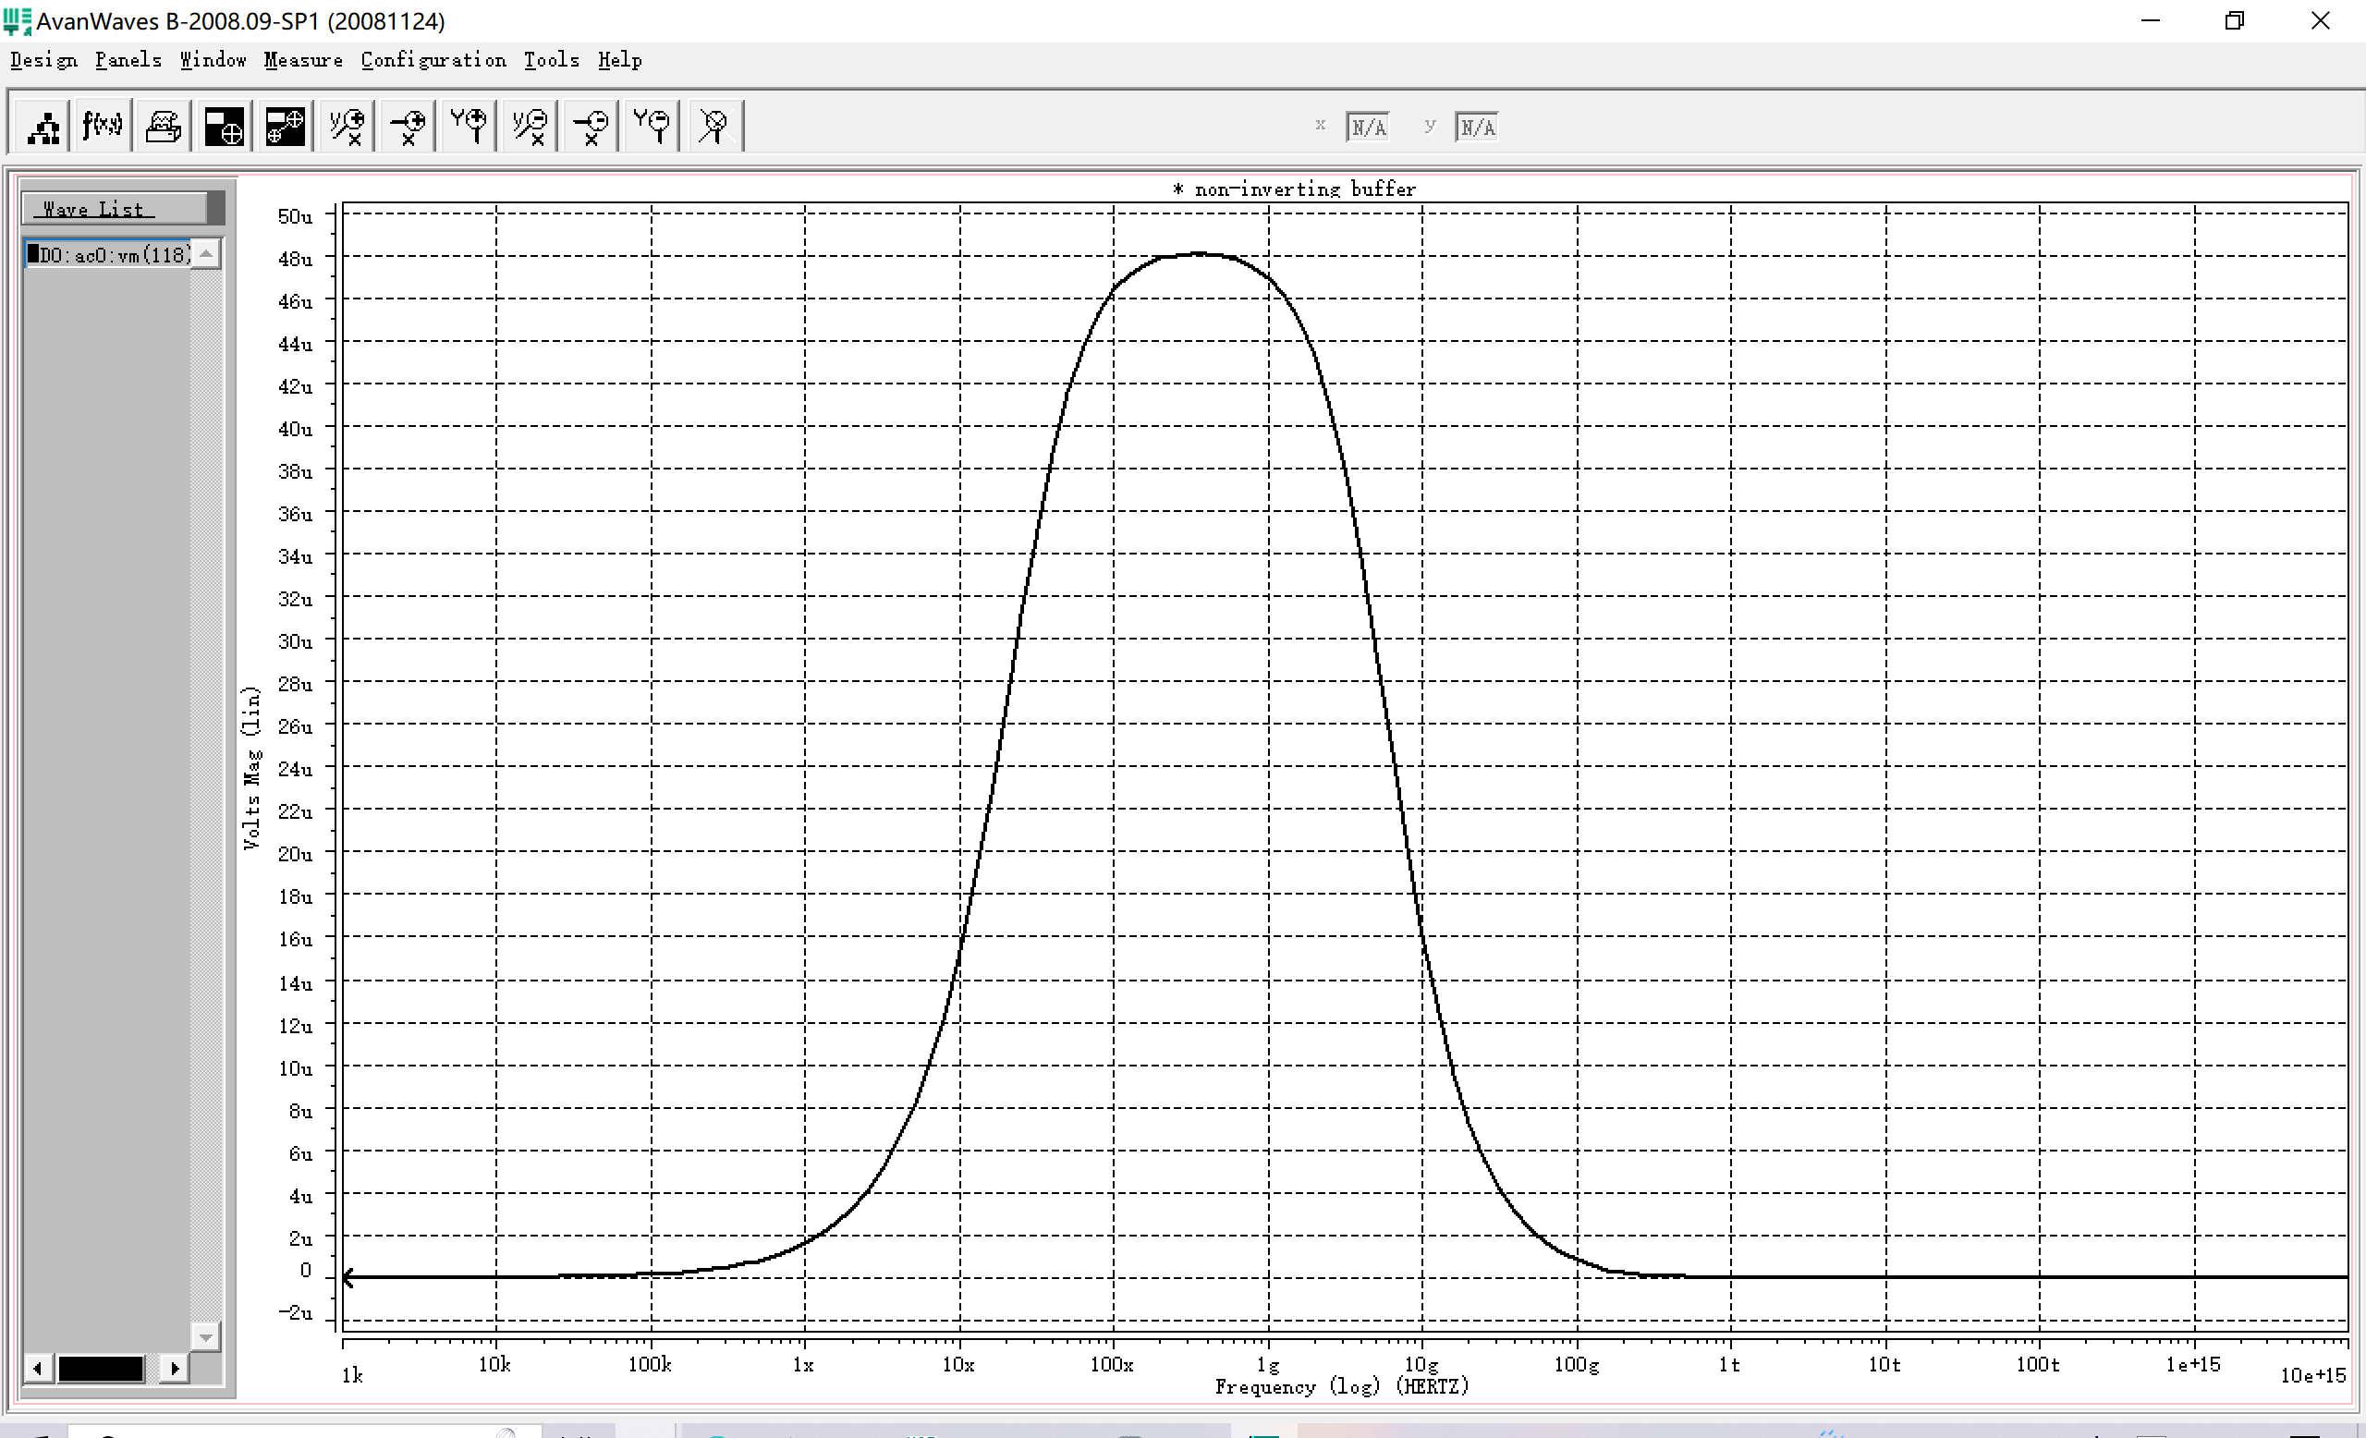
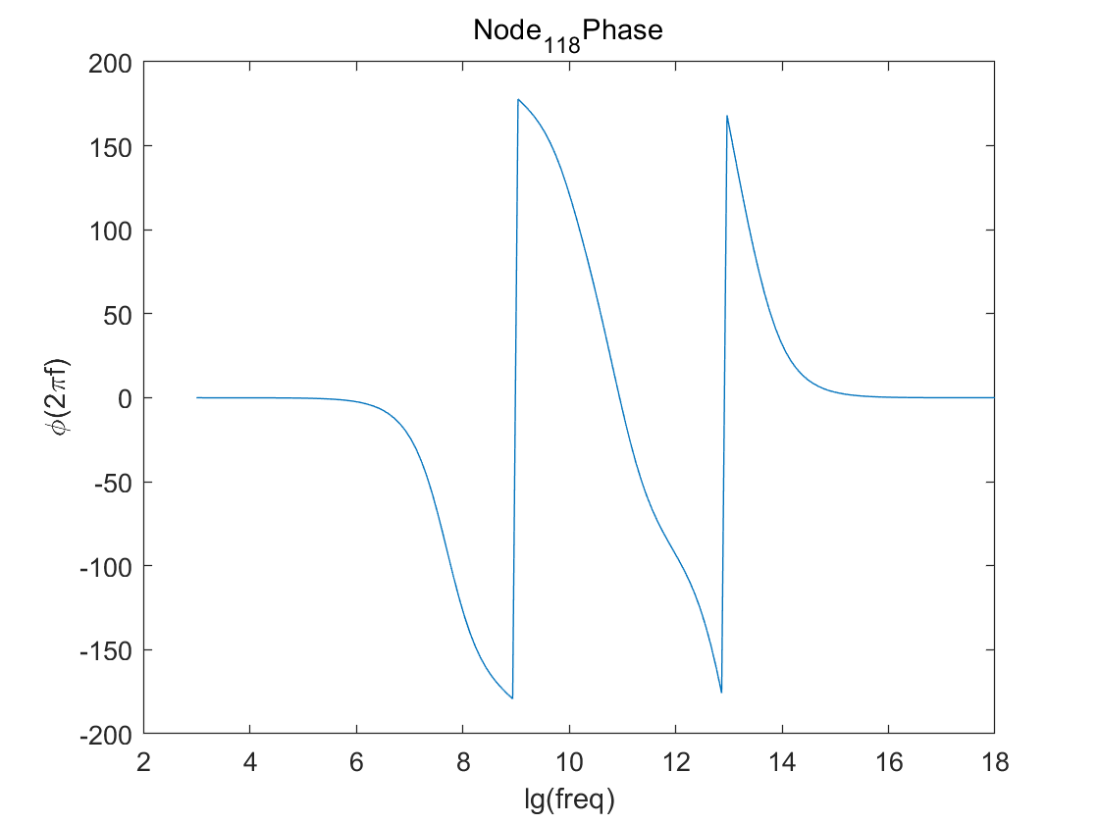
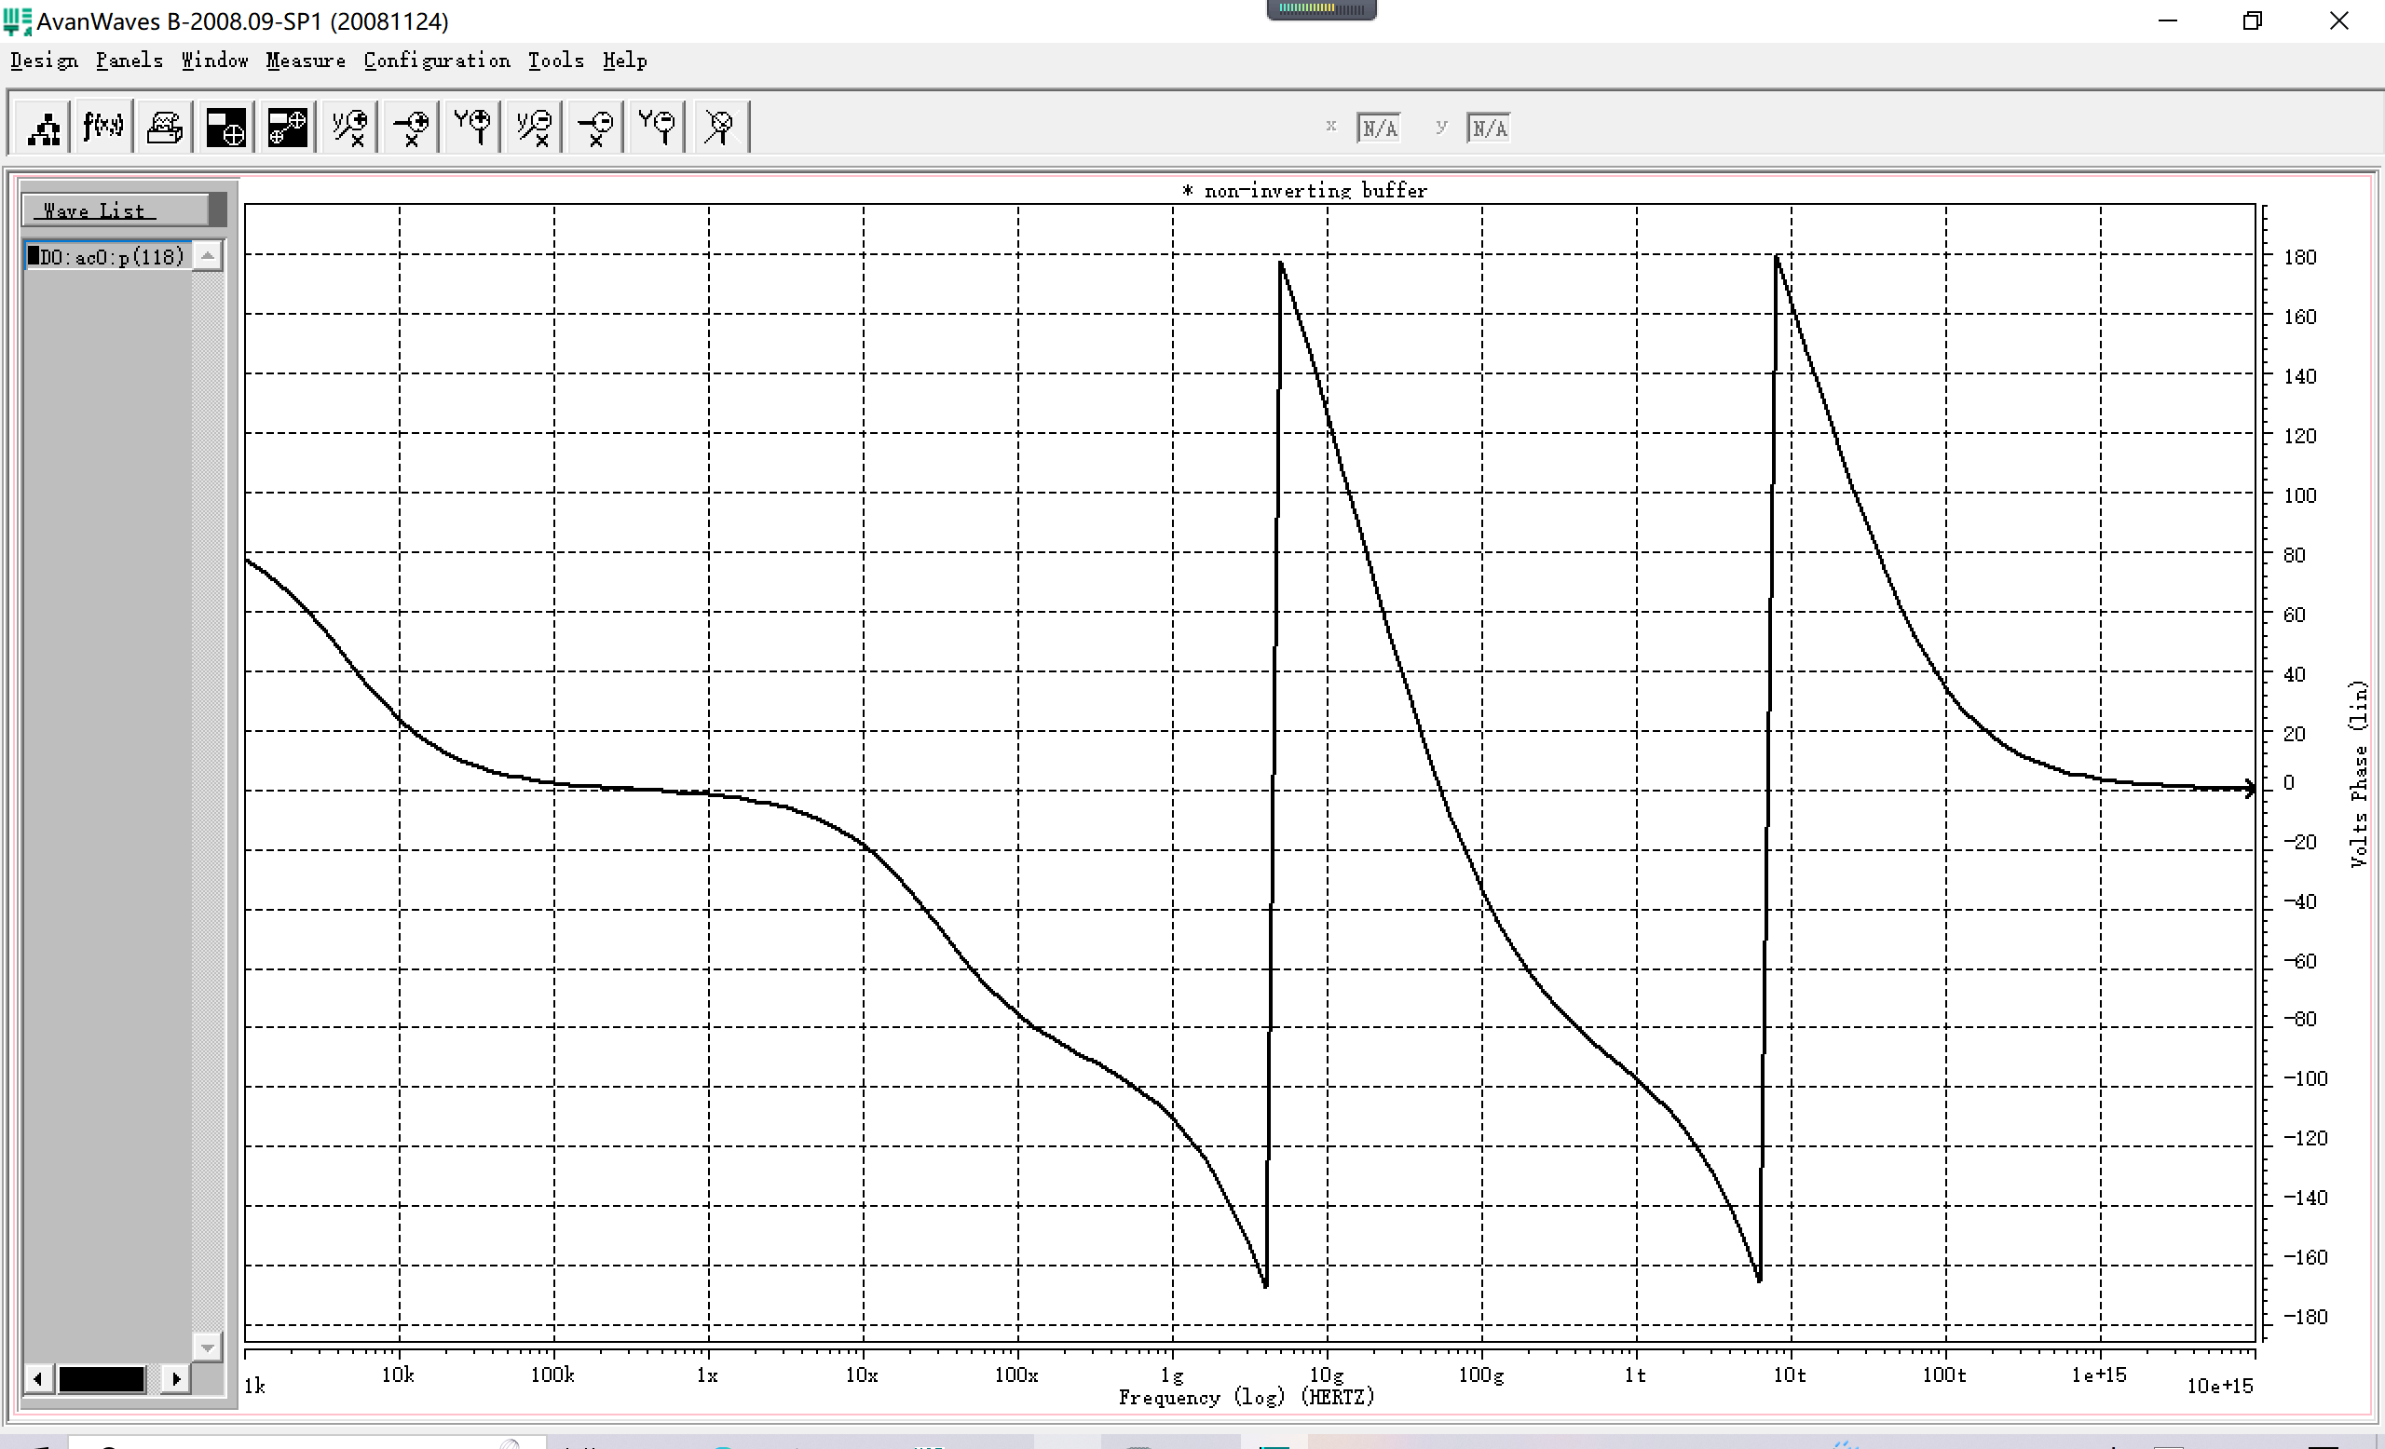
测试用例 1
buffer.sp AC扫描测试结果
108 节点电压幅频响应
108 节点电压相频响应

Slide 28
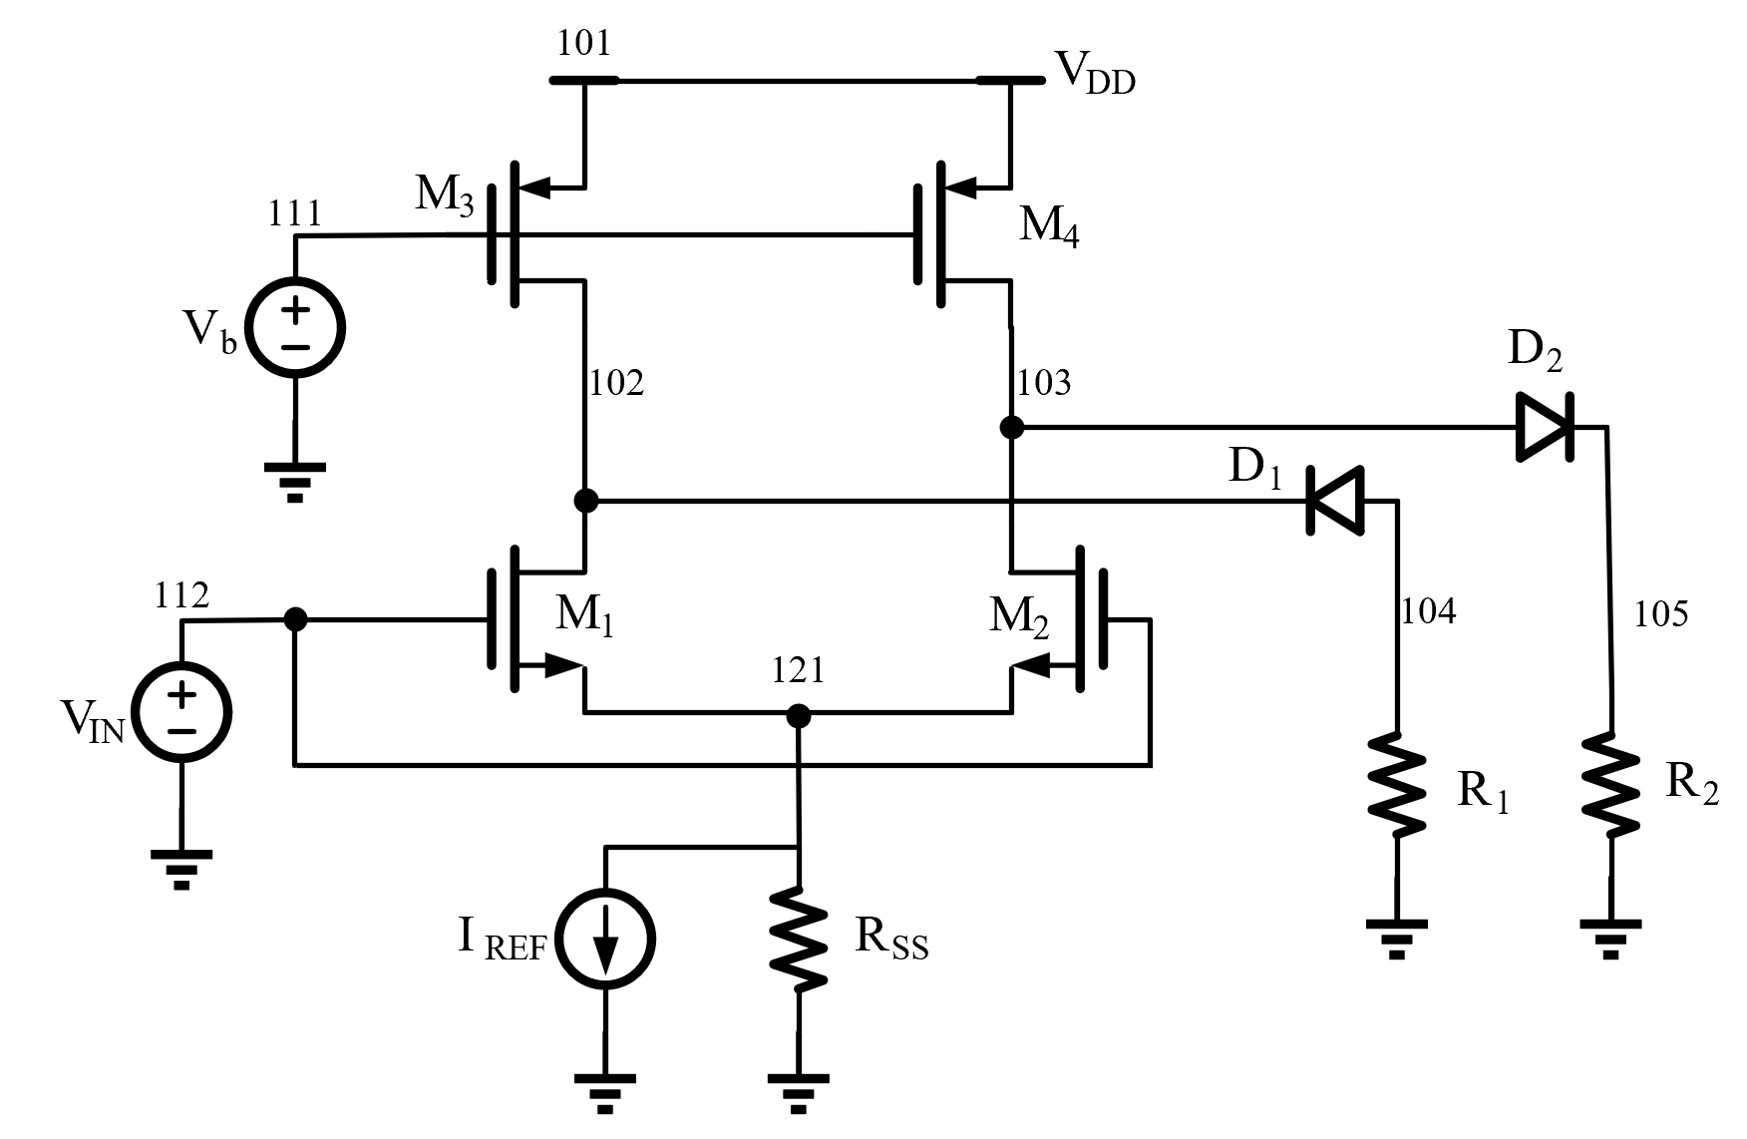
测试用例 2 diftest.sp
测试项目 | 项目测试结果 | Hspice仿真结果
102 节点电压 | 0.18108V | 180.1583mV
103 节点电压 | 0.10141V | 100.7527mV
104 节点电压 | 0.17607V | 175.2094mV
105 节点电压 | 0.002261V | 2.2614mV
121 节点电压 | 0.097246V | 96.5883mV
D1 电流 | -1.7607e-06A | -1.7521uA
D2 电流 | 0.0004522A | 452.2701uA
M1 电流 | 0.00096045A | 960.5029uA
M2 电流 | 4.0519e-05V | 40.463uA
M3 电流 | -0.00096221A | -962.2550uA
M4 电流 | -0.00049272A | -492.7331uA
Rload2(+) 电流 | 0.0004522A | 452.2701uA
Rss(+) 电流 | 9.7246e-07A | 965.8828nA
Iref(+) 电流 | 0.001A | 1.0000mA
电路图

Slide 29
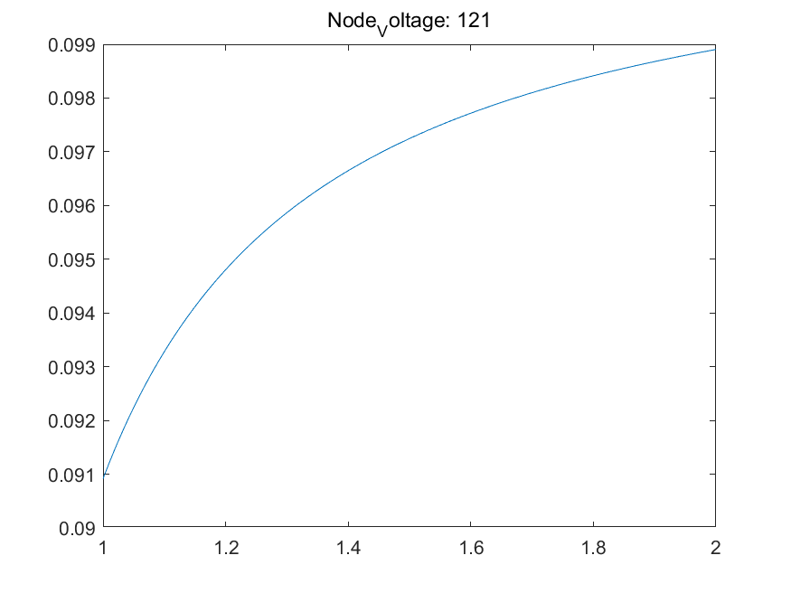
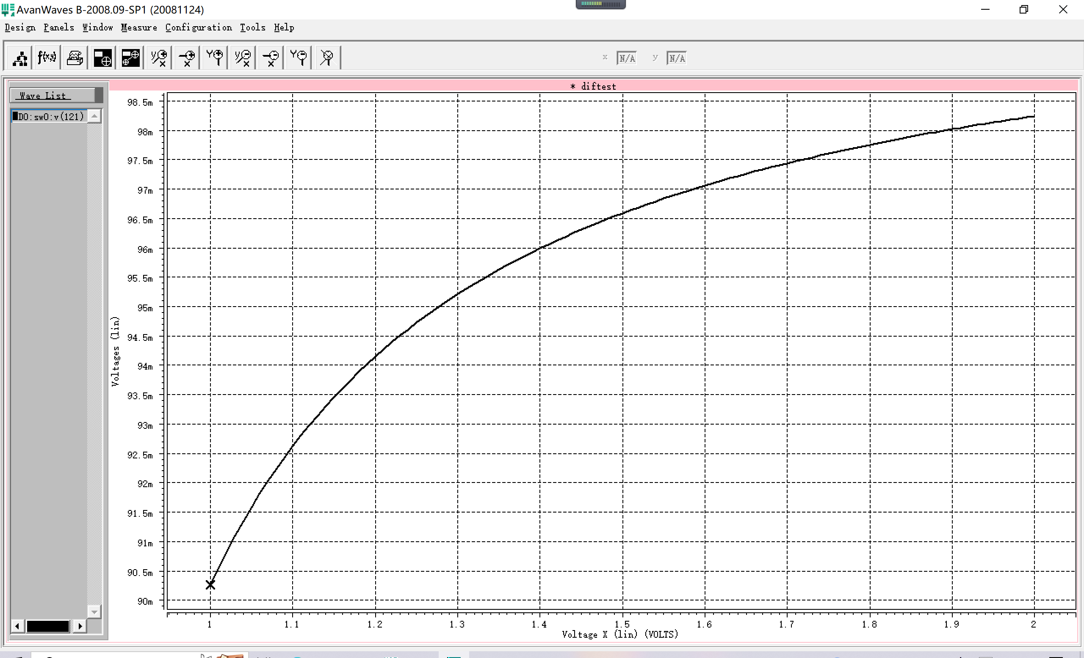
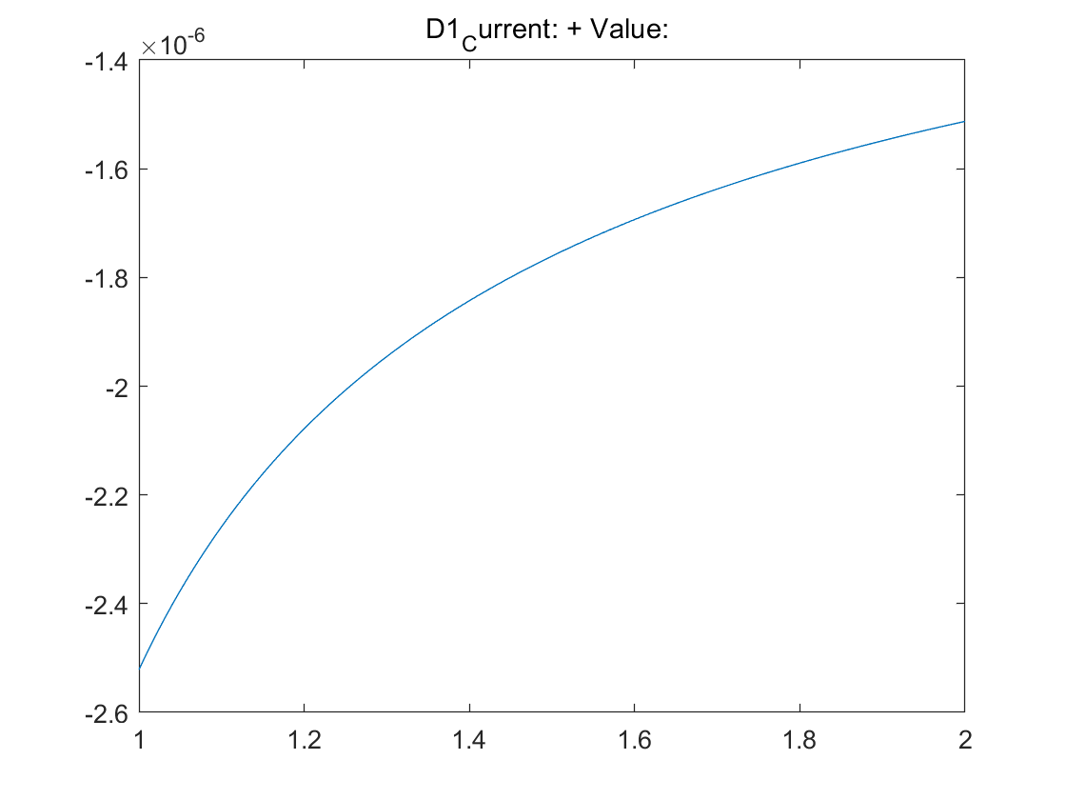
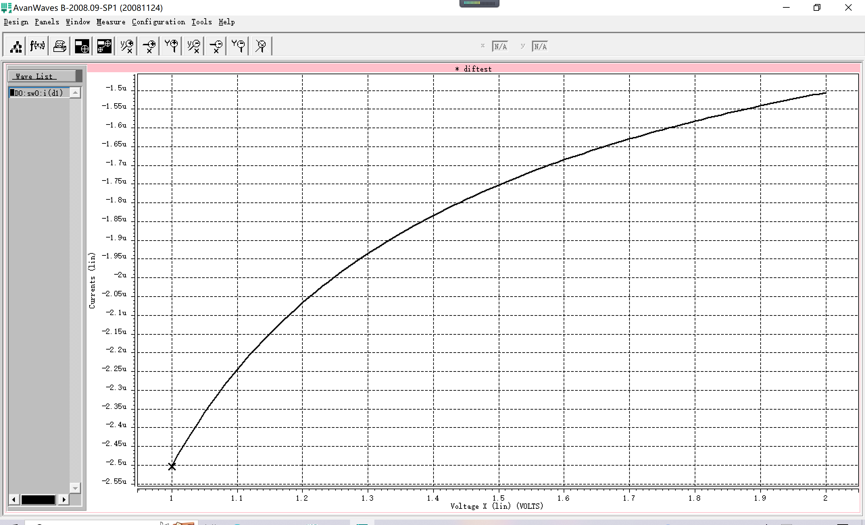
测试用例 2
diftest.sp DC扫描测试结果
121 节点电压
通过 D1 电流

Slide 30
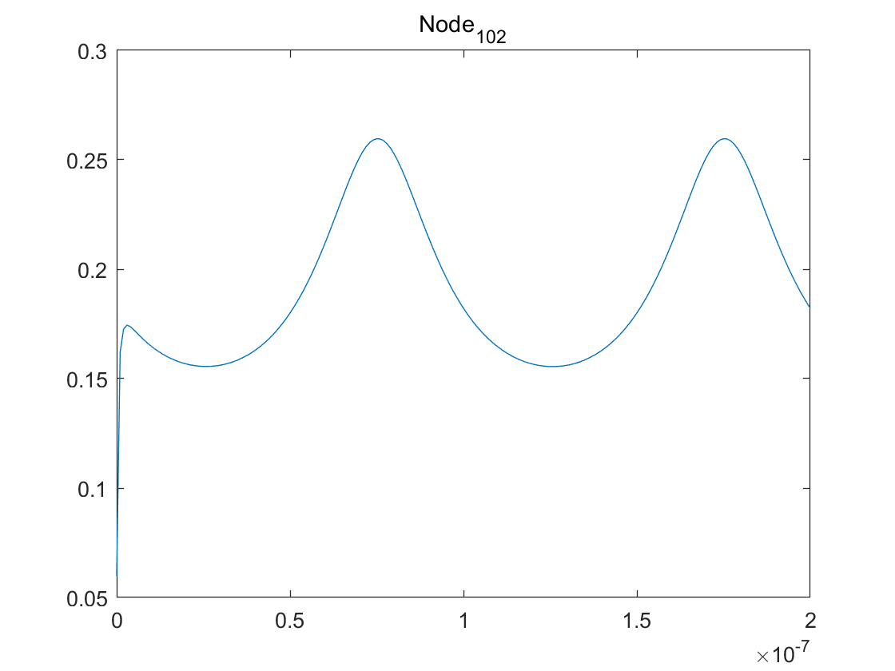
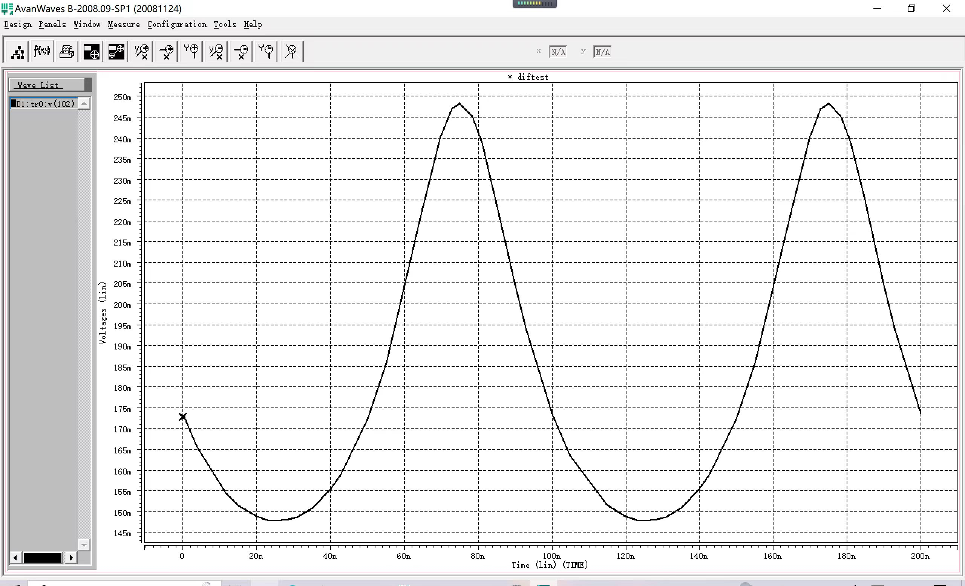
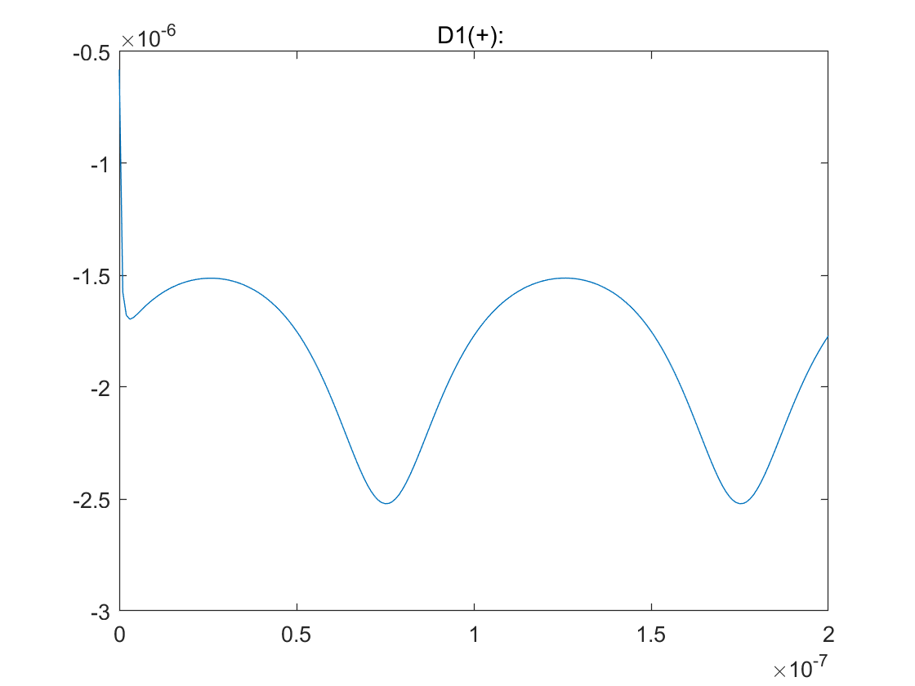
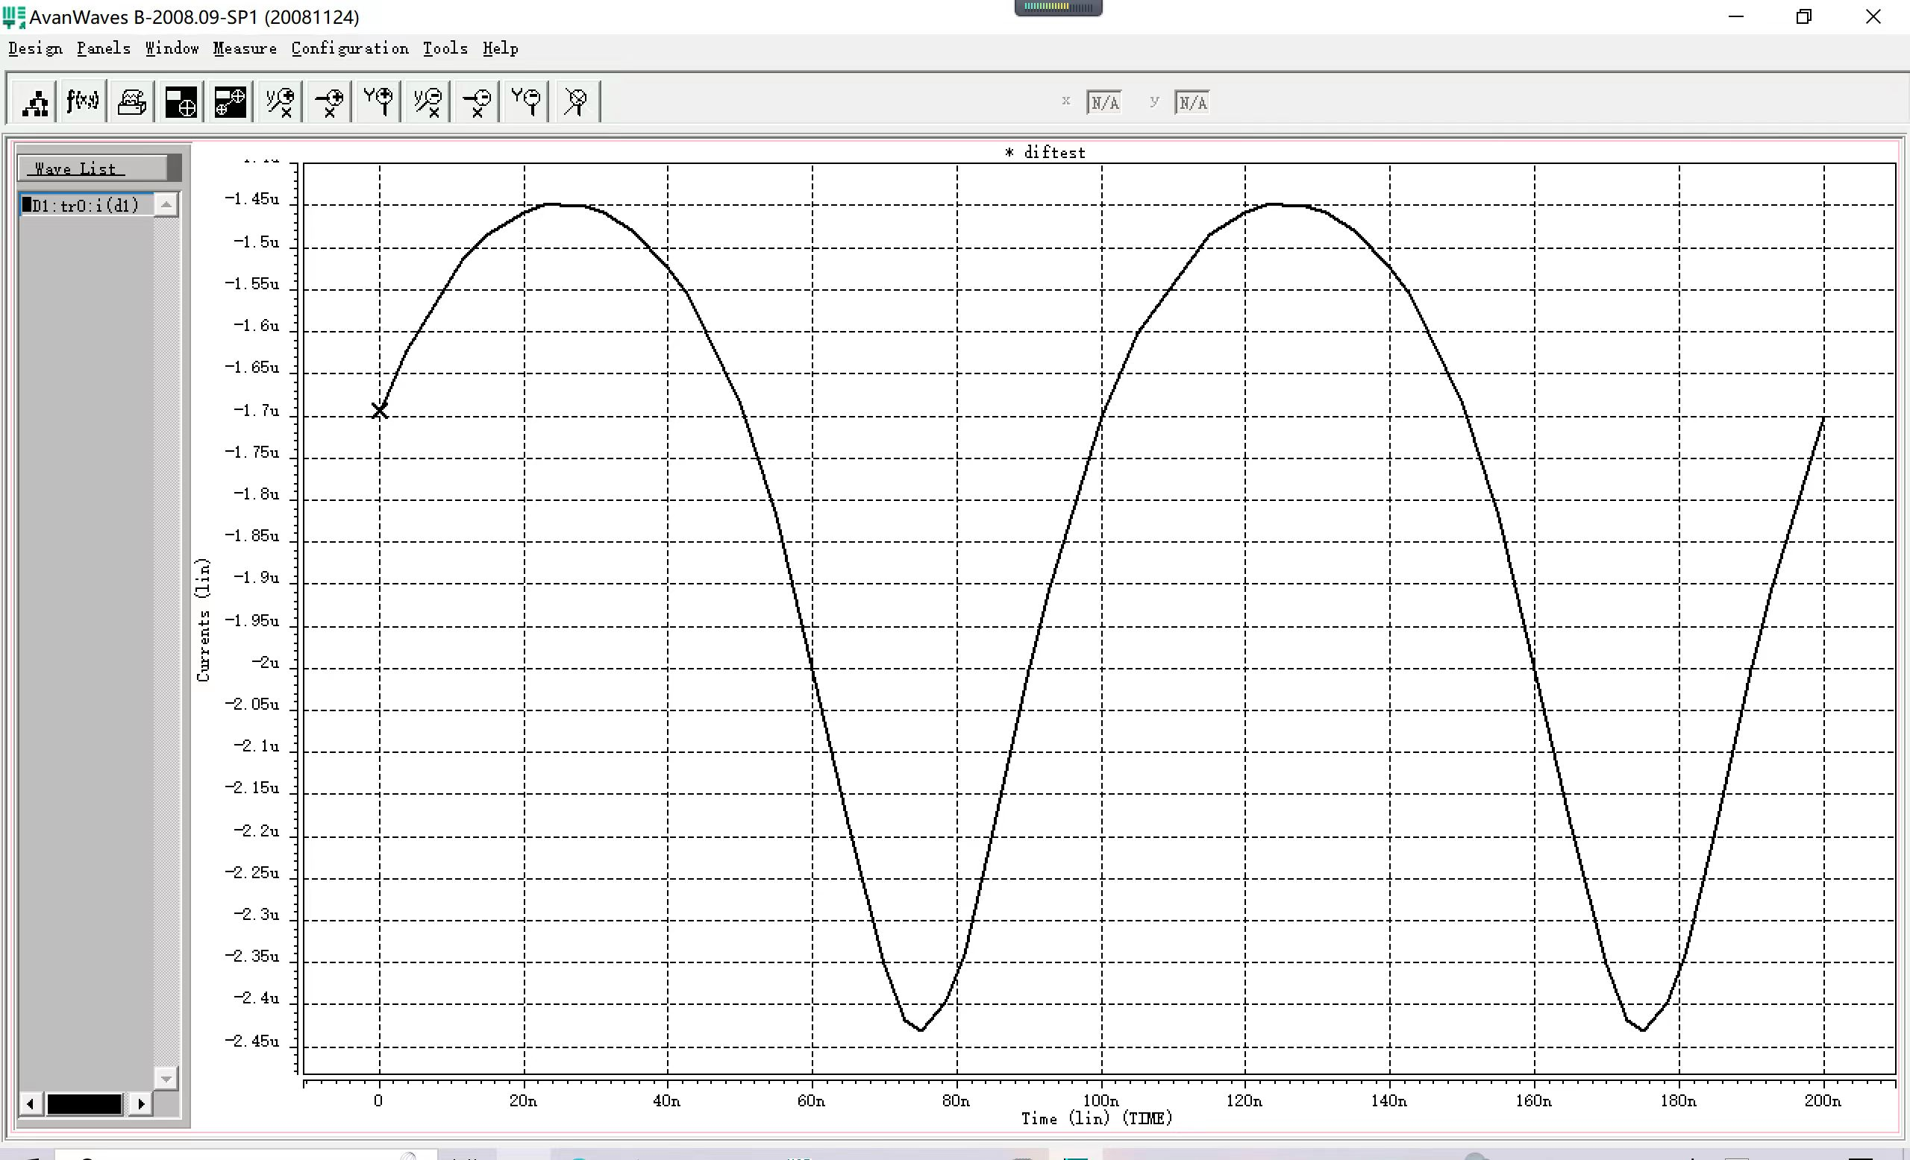
测试用例 2
diftest.sp Trans测试结果
102 节点电压
通过 D1 电流

Slide 31
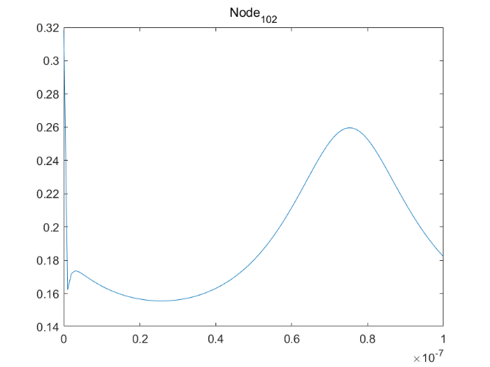
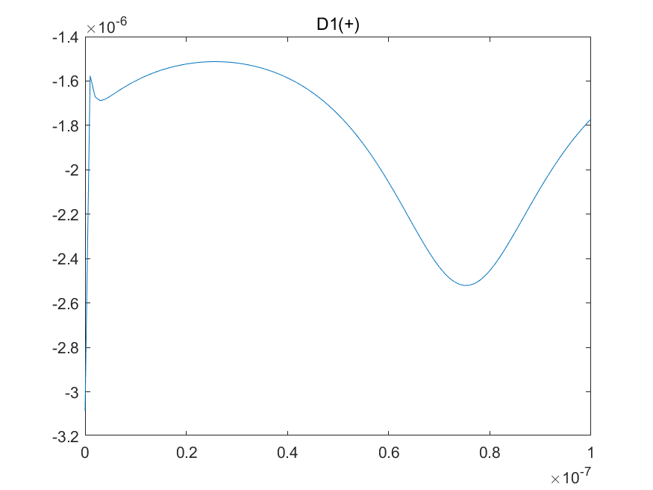
测试用例 2
diftest.sp Shoot测试结果
102 节点电压
通过 D1 电流

Slide 32
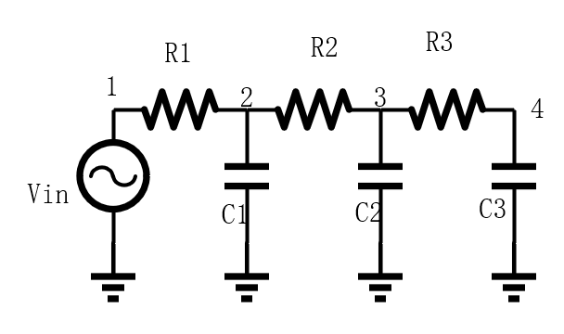
测试用例 3 RCPZ.sp
电路图
项目测试极点 | Hspice极点
-2.45497e+04 | -24.5497k
-7.08789e+05 | -708.790k
-1.27473e+06 | -1.27474x
-1.24223e+06 | -1.24224x
6.44753e+19

Slide 33
仿真总结
本项目的仿真分析结果与Hspice仿真结果基本一致。仿真结果的误差主要是由器件模型的不同导致的
对于MOSFET和Diode我们均采用了简化的SPICE level 1模型
MOSFET的模型差异
衬底偏置效应
沟道有效长度和有效宽度
Diode的模型差异
反向击穿的阈值电压

Slide 34
仿真总结 (续)
瞬态和AC分析的误差
在瞬态和AC分析中，MOS管寄生电容模型不同是部分测试结果与仿真结果相差较大的主要原因，其中栅电容的模型差异最大。在Hspice中，MOS管栅电容模型是独立于MOS管模型阶数定义的。可以用参数CAPOP n用于表示不同阶数的栅电容模型
即使是最简单的CAPOP=0的零阶模型，其寄生电容计算方式也远远复杂于我们的简化模型，比如其会根据工作区的不同给Cgs和Cgd赋不同的值，同时它还考虑了Cgb，除此之外它的计算公式也比我们的简化模型更加复杂
单位换算
在用Hspice进行仿真对比时，实例网表中的迁移率MU单位为m²/(V⋅s)，而SPICE标准参数中的迁移率U_{O}单位为cm²/(V⋅s)，在替换参数时需要进行单位换算。

Slide 35
05
参考资料

Slide 36
参考资料
[1] Enhancements S H M. Comparing mos models[J]. Star-Hspice Manual, 2000: 353.
[2] Foty D P. MOSFET modeling with SPICE: principles and practice[M]. Prentice-Hall, Inc., 1997.

